Slide 1


Slide 2
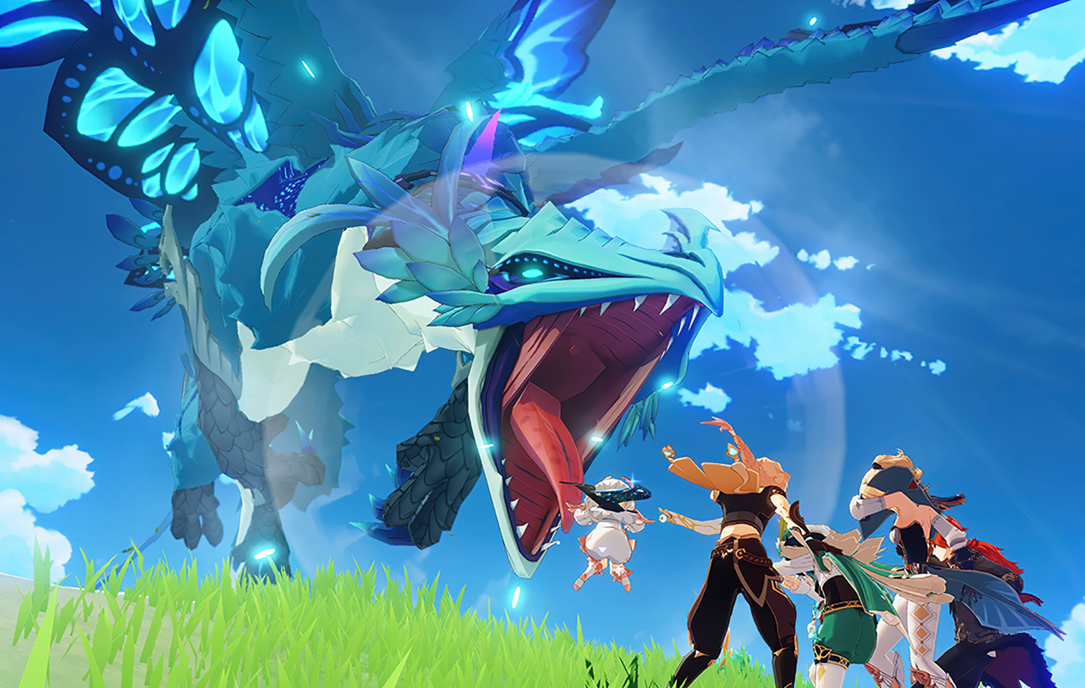
HADAS FIESTA
해더스 피에스타
UNWELCOME GUEST
한국IT 전문학교
오수완

Slide 3
게임 개요
게임 개요

Slide 4
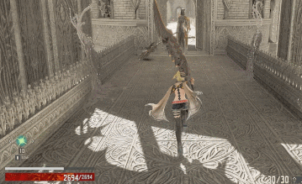
게임 개요
게임 컨셉
“소울라이크 컨셉”
플랫폼
PC
시점
3인칭 백뷰
장르
액션 (소울라이크)
컨셉
공격 & 회피

Slide 5
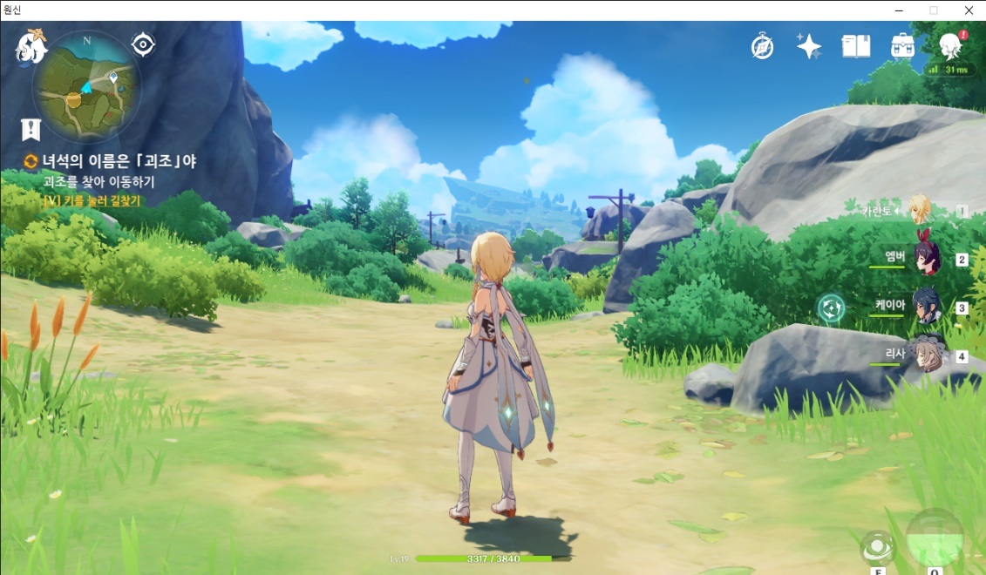
게임 개요
그래픽 컨셉
“원신 풍 그래픽 컨셉”
세계관
중세 판타지
분위기
밝은 분위기
렌더링
카툰 렌더링
모델링
로우 폴리곤

Slide 6
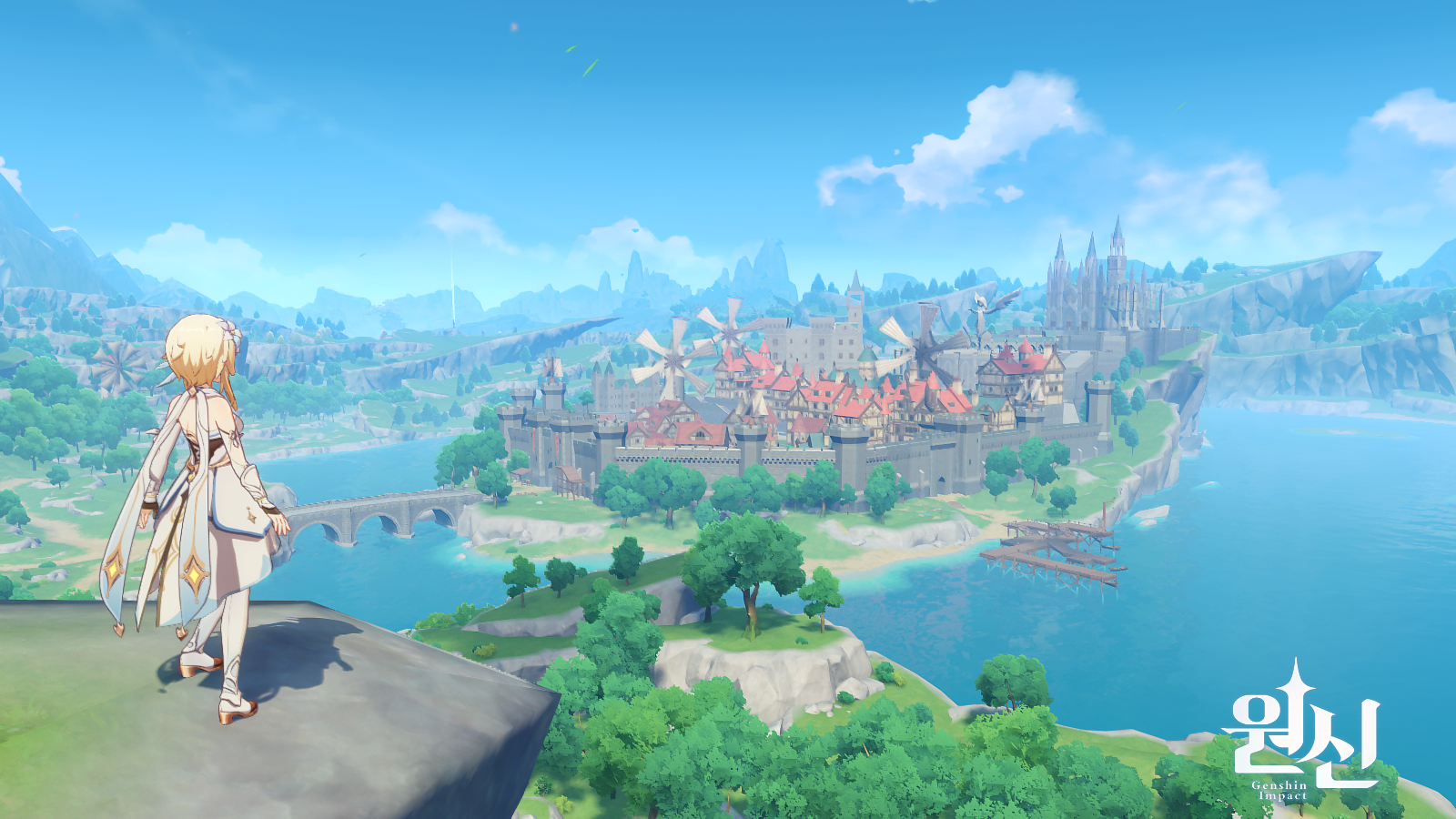
게임 개요
시놉시스
평화로운 마을의
불청객들을 처치
축제를 앞둔 평화로운 마을에
쳐들어온 악당들을 물리치는
용사의 스토리.

Slide 7
플레이어블 캐릭터
플레이어블 캐릭터

Slide 8


플레이어블 캐릭터
핵심 요소
공격액션 & 방어액션
최적의 수행

Slide 9
플레이어블 캐릭터
공격 액션
일반 공격
스킬 게이지 증가
스킬 사용
공격 액션

Slide 10
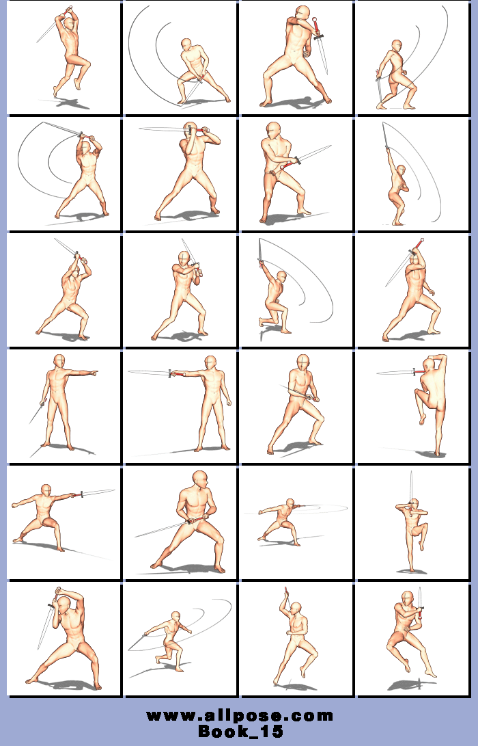
플레이어블 캐릭터
일반 공격
공격 버튼을 연타하면, 3단공격을 시전
(적에게 공격 적중시, 스킬게이지 충전됨)

Slide 11
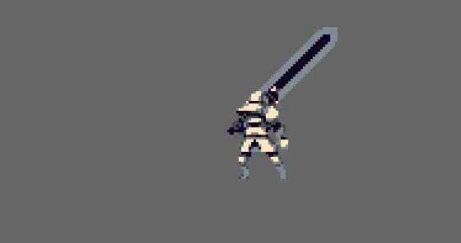
플레이어블 캐릭터
스킬
“다수의 몬스터를 공격하는 스킬”
공격범위 내에 있는 다수의 적에게 대미지를 입힌다.
스킬 1 ㅣ 휩쓸어 베기

Slide 12
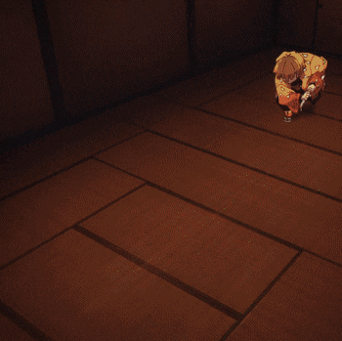
플레이어블 캐릭터
스킬
“정면으로 빠르게 이동하는 스킬”
이동 경로에 있는 적에게 대미지를 입힌다.
스킬 2 ㅣ 전광 석화

Slide 13
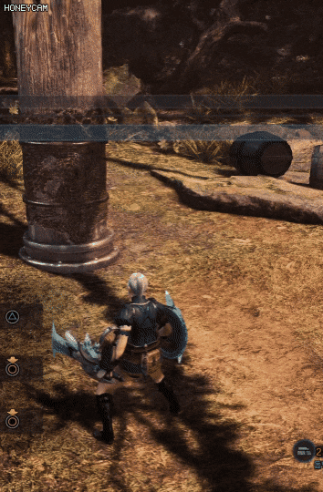
플레이어블 캐릭터
스킬
“뒤로 빠르게 이동 후 반격하는 스킬”
빠르게 뒤로 회피하고, 스킬을 한번 더 누르면 돌진하여 벤다.
스킬 3 ㅣ 회피 베기

Slide 14
플레이어블 캐릭터
핵심 요소
공격액션 & 방어액션
최적의 수행

Slide 15
플레이어블 캐릭터
방어 액션
회피
스테미너 감소
가드
균형 게이지 감소
기절
피격
방어 액션

Slide 16
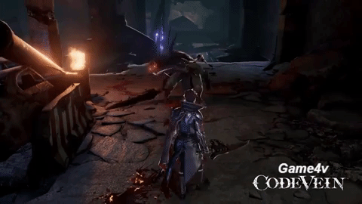
플레이어블 캐릭터
방어 요소
“구르기로 공격을 회피하는 액션”
구르는 동안은 무적 판정을 받는다.
방어액션 1 ㅣ 회피

Slide 17
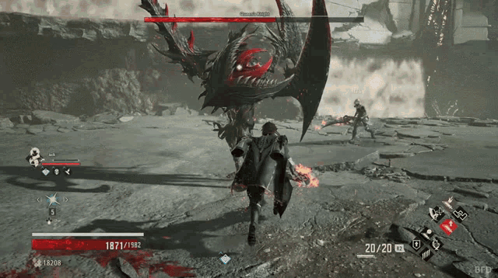
플레이어블 캐릭터
방어 요소
“방패로 공격을 막아내는 액션”
가드시 균형 게이지가 감소하며, 게이지가 소진되면 기절한다.
방어액션 2 ㅣ 가드

Slide 18
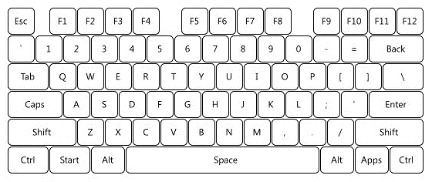
플레이어블 캐릭터
UI
캐릭터 조작
스킬
1
2
3
공격
가드
Tab
W
A
S
D
Space
타겟 지정
이동
구르기

Slide 19
몬스터
몬스터

Slide 20
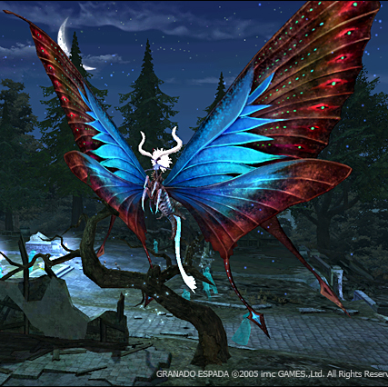



몬스터
보스 몬스터 1
플레이어를 향해 회전하며 돌진한다 (광역 공격)
회전 돌진
플레이어를 향해 돌진한다 (빠른 접근)
신속 돌진
주변에 디버프를 유발하는 독을 내뿜는다.
몬스터 1 ㅣ 나비
독

Slide 21


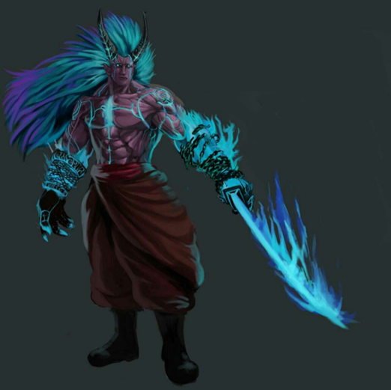



몬스터
보스 몬스터 2
대형 망치를 휩쓸어 휘두른다.
휘두르기
대형 망치를 바닥에 내려찍는다.
내려찍기
기둥뒤에 숨으면 대형망치의 공격을 피할 수 있다.
기둥
몬스터 2 ㅣ 도깨비
일정시간 포효를 하여 플레이어에게 스턴을 걸고
천장을 무너뜨려 장애물을 생성한다.
포효

Slide 22
레벨
레벨

Slide 23



레벨
스테이지 1
“숨어있는 몬스터가 기습하는 컨셉”
언제, 어디서 몬스터가 덮칠지 모르므로 긴장해야 한다.

Slide 24



레벨
스테이지 2
“좁은 뗏목에서 버티는 컨셉”
좁은 공간에서 버티기 위해 신속 정확한 판단이 필요하다.

Slide 25

레벨
스테이지 3
“석상이 돌변하여 공격하는 컨셉”
오브젝트가 몬스터로 돌변하므로 집중해야 한다.

Slide 26
그래픽
그래픽

Slide 27
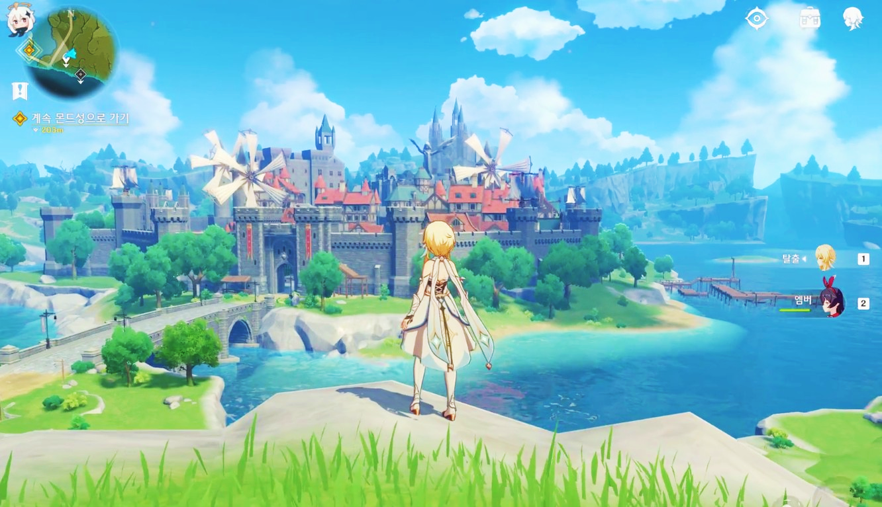
그래픽
배경 컨셉
“원신 풍 배경 컨셉”
모델링
로우 폴리곤
매핑
페인트 맵
색채
원색톤 / 채도&명도 대비
효과
안개 / 포스트 프로세싱

Slide 28
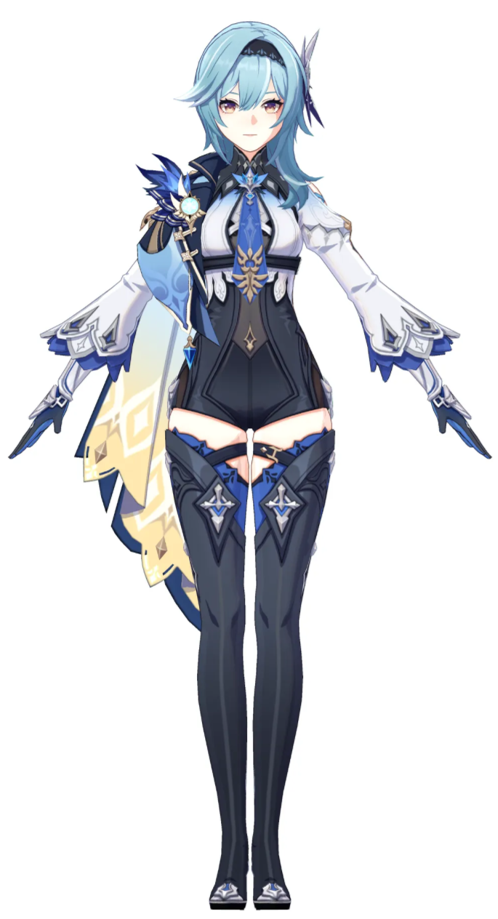
그래픽
캐릭터 컨셉
1
2
“원신 풍 캐릭터 컨셉”
3
모델링
로우 폴리곤
4
매핑
단색 (일부 그라데이션)
5
색채
파스텔톤 / 채도&명도 대비
비율
7등신 (캐릭터 마다 상이)
6
7

Slide 29

감사합니다!

